Slide 1
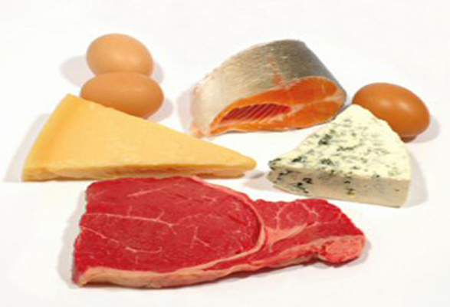
Белки. Строение белков
МОУ СОШ №29 г.Георгиевска Ставропольского края
Учитель биологии – Шмыкова И.А.

Slide 2
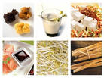
Задачи:
сформировать понятия: «белки, или протеины», «аминокислоты», «денатурация», «ренатурация»;
познакомить учащихся со строением, структурной организацией и свойствами белковых молекул.

Slide 3
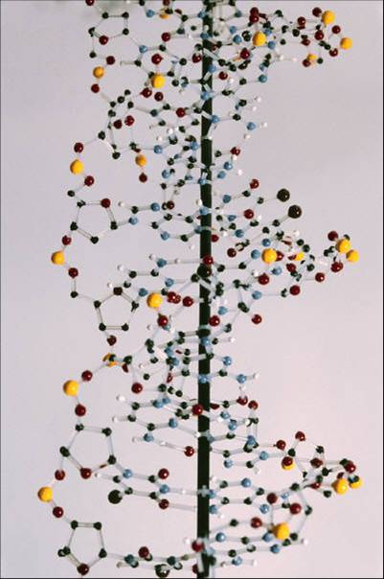
Белки - это высокомолекулярные азотосодержащие органические вещества, молекулы которых построены из аминокислот. Они являются структурной и функциональной основой жизнедеятельности всех живых организмов.

Slide 4
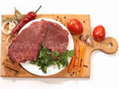
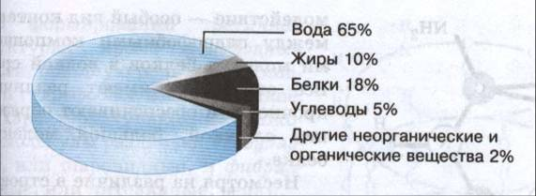
Химический состав организма человека
Несмотря на огромное разнообразие и сложность строения, белки построены из 20 видов различных аминокислот.

Slide 5
Аминокислоты
аминокислоты содержат карбоксильную группу - СООН и аминогруппу - NН₂, а отличаются радикалом
Аминогруппа - обладает свойствами оснований, а карбоксильная группа - кислотными свойствами. Аминокислоты - амфотерные соединения, поэтому могут взаимодействовать друг с другом, образуя полипептидную цепь. Связь между углеродом кислотной и азотом основной групп называется пептидной.
Заменимые | Незаменимые
синтезируются в организме
не синтезируются в организме

Slide 6
Уровни организации белковой молекулы
Структура белковой молекулы | Характеристика структуры | Тип связи, определяющий структуру
Первичная-линейная | Порядок чередования аминокислот в полипептидной цепи | пептидная связь –NH-CO-
Вторичная-спиральная | Закручивание полипептидной линейной цепи в спираль | Внутримолекулярные водородные связи
Третичная-глобулярная | Упаковка вторичной спирали в клубок-клубочковидная структура | Дисульфидные и ионные связи
Четвертичная | Соединение нескольких глобул в сложный комплекс | Все виды связей

Slide 7
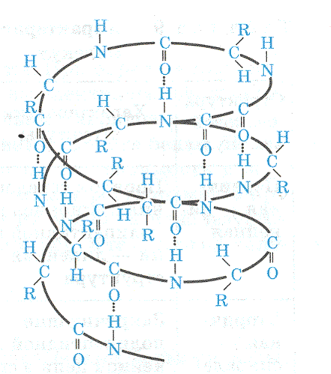
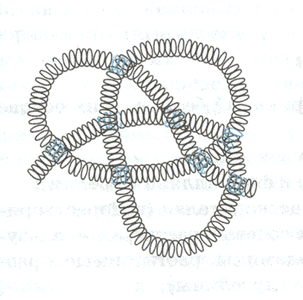
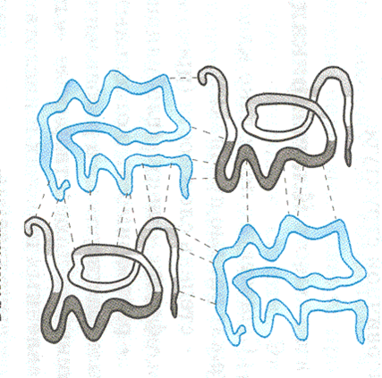

Slide 8
Белки
Простые
Сложные
состоят только из аминокислот
содержат белковую и небелковую части
Процесс нарушения естественной структуры белка называется денатурацией.
Процесс восстановления естественной структуры белка называется ренатурацией. Возможна, если не разрушена первичная структура белка.

Slide 9
Задание на дом:
§ 1.4 «Состав и строение белков», ответить на вопросы в конце параграфа

